Slide 1

GESTIÓN DE SISTEMA DE SALUD PÚBLICA PARA COVID-19
TRABAJO FINAL INTEGRADOR
Cátedra de Base de Datos
Contreras, Sebastián Rodolfo
Kameyha, Facundo Adrián
Perez Cabral, Mauricio

Slide 2

INTRODUCCIÓN
EL
PROYECTO
Se pretende llevar a cabo un sistema que permita tener organizada toda la información perteneciente al sistema de Salud de la provincia de Tucumán. Un sistema que nos permita centralizar la información con todas las unidades de atención primaria como así también con los nosocomios de mayor tamaño
OBJETIVO
La elaboración de una base de datos funcional que debe de cumplir una serie de requerimientos a partir de los conocimientos adquiridos en la materia de bases de datos los cuales permiten obtener: Independencia lógica y física de los datos.

Slide 3

TRABAJO DE CAMPO
Realizamos un investigación en la cual pudimos obtener información referida al sistema de salud: los datos necesarios de sus pacientes o los datos de los profesionales que trabajan en él. También obtuvimos información sobre la historia clínica, el carnet de vacuna, el tipo de vacunas, en particular para el Covid-19, qué información requiere, y que tan específicos son en distintas áreas.

Slide 4
DESARROLLO
DEL PROYECTO
Abstracción
Modelo entidad-relación
Modelo relacional
Consultas a la base de datos

Slide 5
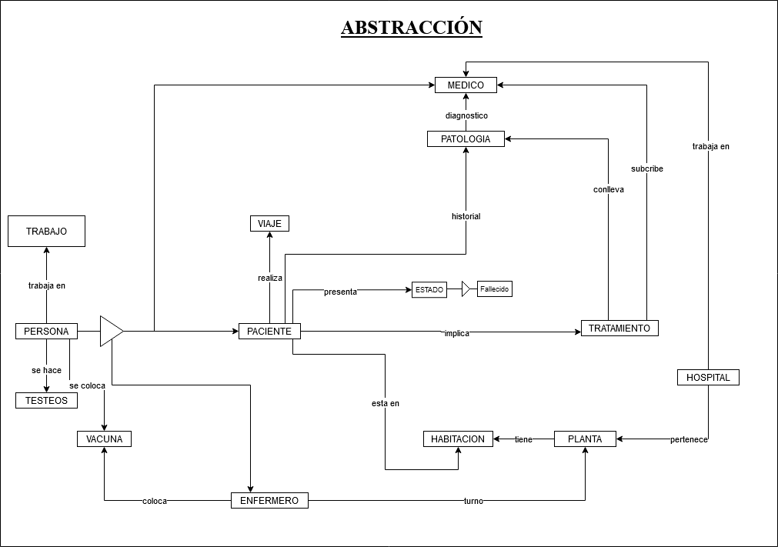
ABSTRACCIÓN
A partir de la investigación realizada y el enunciado brindado por la cátedra realizamos la abstracción del modelo al cual daremos seguimiento en donde se destacan las siguientes entidades:
Paciente
Médico
Patología
Tratamiento

Slide 6
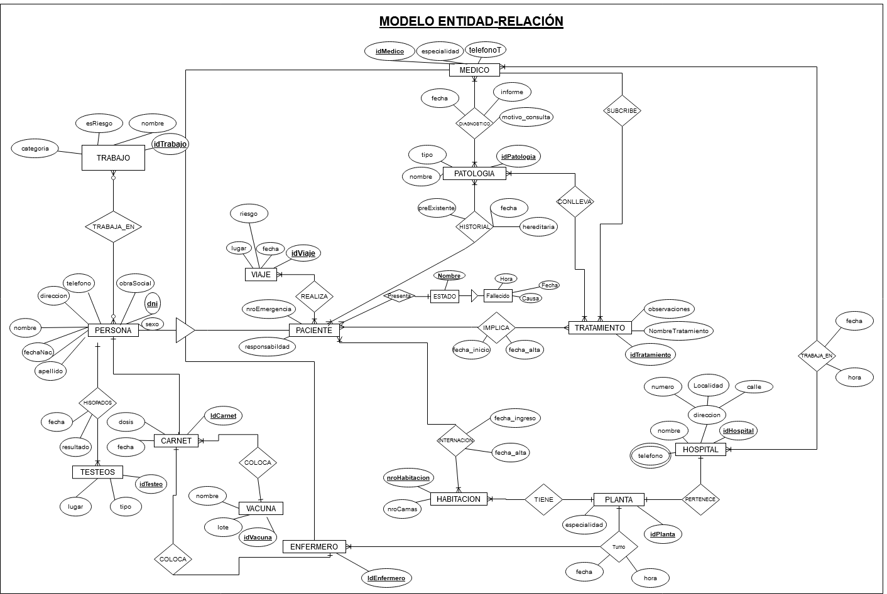
ENTIDAD - RELACIÓN
Una vez realizada la abstracción se pasa la misma al modelo entidad-relación en el cual se agregan los atributos a las relaciones y entidades, y se definen las claves

Slide 7
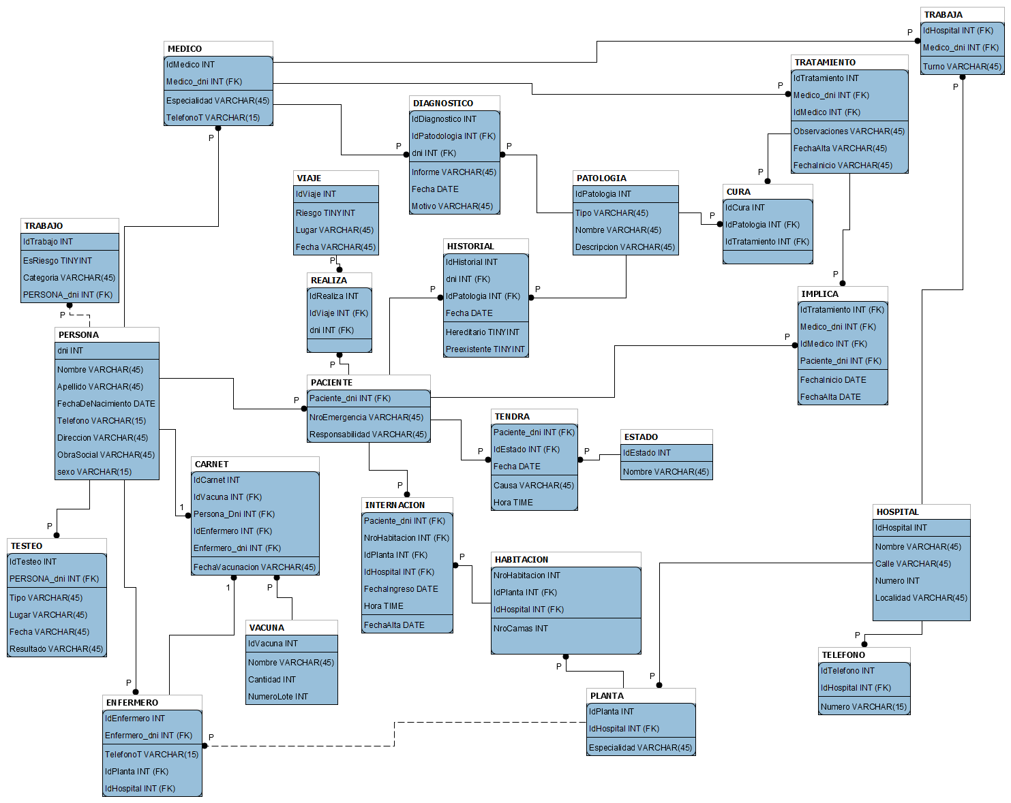
MODELO RELACIONAL
Agregados los atributos se pasan los datos al modelo relacional el cual será el modelo final y nuestro guía a tener en cuenta para realizar las consultas.

Slide 8
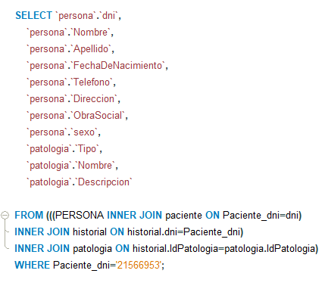
CONSULTAS
SQL
1º CONSULTA
Datos del paciente, incluyendo enfermedades hereditarias o trastornos o discapacidad previa a la consulta.

Slide 9
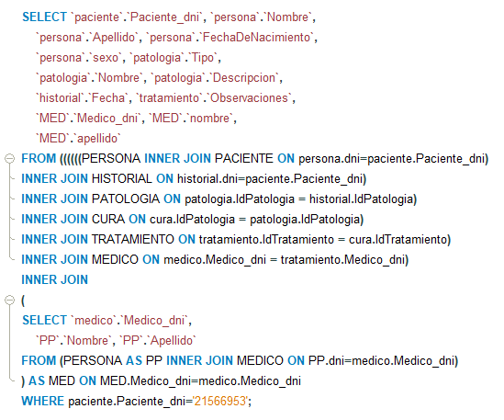
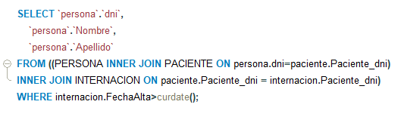
2º CONSULTA
Historial clínico del paciente completo, información del enfermedades que tuvo, fecha, tratamiento, nombre del profesional que lo atendió y lugar en el que fue atendido.
3º CONSULTA
Listado de pacientes que no recibieron el alta de internación.

Slide 10
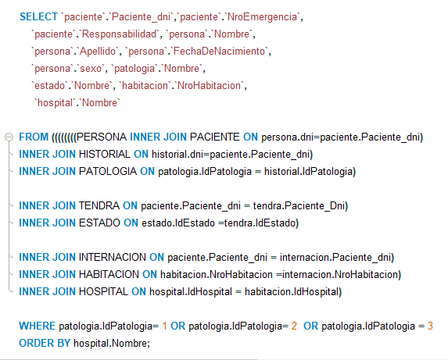
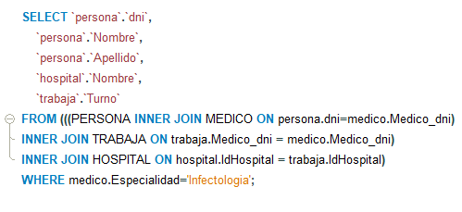
5º CONSULTA
Listar los profesionales de la salud especializados en infectología e incluyendo en que nosocomio trabajan.
4º CONSULTA
Listar los pacientes que se encuentran internados por COVID en los nosocomios, cual es el nro de habitación que se encuentran, estado del mismo y catalogado por nosocomio.

Slide 11
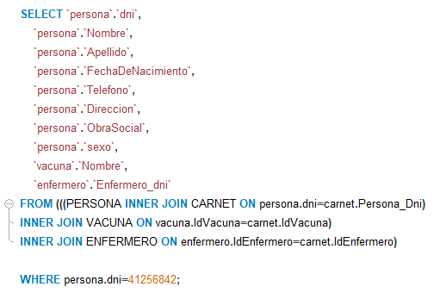
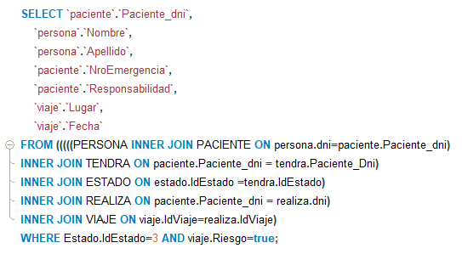
6º CONSULTA
Listar los pacientes que están con estado “contagiado” y que realizaron viajes a lugares de riesgo.
7º CONSULTA
Mostrar el carnet de vacuna de una persona

Slide 12
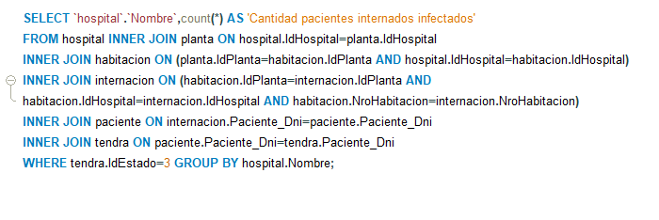

9º CONSULTA
Cantidad de personas vacunadas con cada vacuna contra
el COVID-19
8º CONSULTA
Cantidad de pacientes Contagiados en cada hospital.

Slide 13
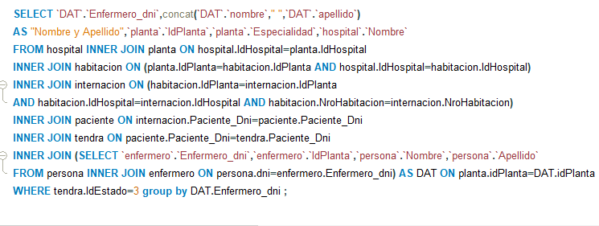
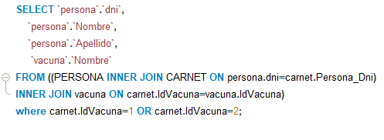
10º CONSULTA
Listar las personas que se colocaron la vacuna ASTRAZENECA
11º CONSULTA
Enfermeros que trabajan en plantas que contiene pacientes con COVID

Slide 14

GRACIAS

